Slide 1
স্বাগতম

Slide 2
শিক্ষক পরিচিতি
মোঃ আরিফ হোসাইন
সহকারী শিক্ষক (ব্যবসায় শিক্ষা)
ক্যান্টনমেন্ট হাই স্কুল,যশোর সেনানিবাস
মোবাইল নং ০১৯১১-৪৪৫০৮৪
Email:arifbdfinance@gmai.com

Slide 3
পাঠ পরিচিতি
বিষয় : ফিন্যান্স ও ব্যাংকিং
শ্রেণি : নবম
অধ্যায় : তৃতীয়
সময় : ৪০ মিনিট
তারিখ :

Slide 4
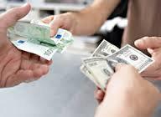
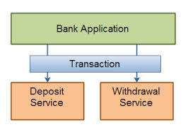
একজন অন্যজনকে টাকা দিচ্ছে
ব্যাংকে টাকা জমা ও উত্তোলন হচ্ছে
ব্যাংকে টাকা জমা দিচ্ছে
বেশি দামে পণ্য কিনছে

Slide 5
পাঠ শিরোনাম
অর্থের সময় মূল্য

Slide 6
এ পাঠ শেষে শিক্ষার্থীরা --
অর্থের বর্তমান ও ভবিষ্যত মূল্য সম্পর্কে ধারণা
ব্যাখ্যা করতে পারবে ।
বর্তমান মূল্যের সূত্রটি বলতে পারবে।
কীভাবে অর্থের বর্তমান ও ভবিষ্যত মূল্যের পার্থক্য বের করতে পারবে।

Slide 7
২০15 সালে বাড়িটির মূল্য ছিল 12 লক্ষ টাকা।
২০১9সালে একই বাড়ির মূল্য হল 22লক্ষ টাকা।

Slide 8
অর্থের বর্তমান মূল্য নির্ণয়ের সূত্র :
$$PV=\frac{ FV }{ (1+r){}_{}^{n}{}}$$
এখানে,
Pv= অর্থের বর্তমান মূল্য ।
Fv = অর্থের ভবিষ্যত মূল্য ।
r = সুদের হার ।
n = বাৎসরিক মেয়াদ বা বছর ।

Slide 9
একক কাজ
অর্থের মূল্য পার্থক্যের মূল কারণ কী ?
বর্তমান মূল্যকে কী দ্বারা প্রকাশ করা হয় ?

Slide 10
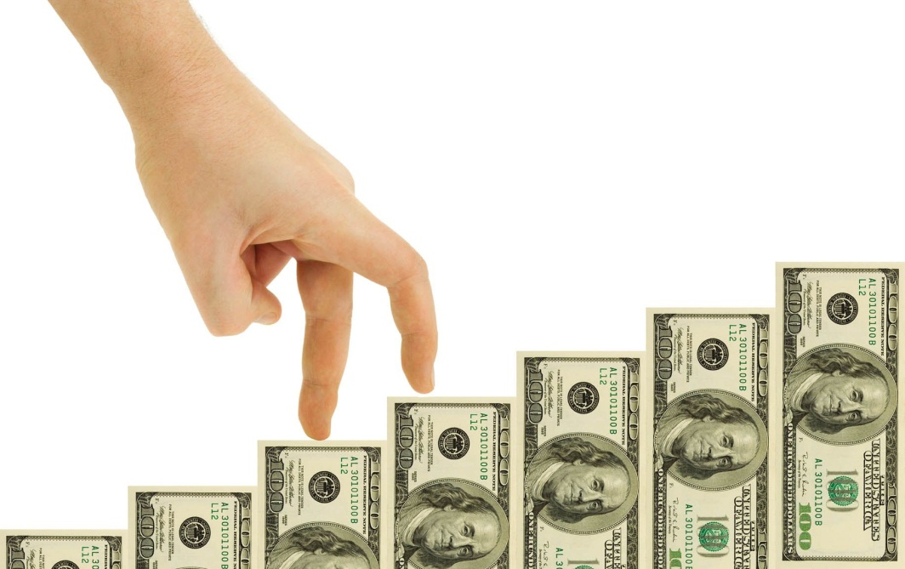
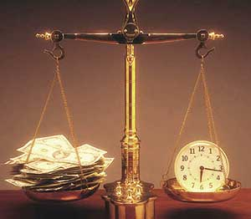
অর্থের পরিমান বৃদ্ধি হচ্ছে
সময়ের সাথে সাথে অর্থের মূল্যও বৃদ্ধি পাচ্ছে।

Slide 11
জোড়ায় কাজ
সুদের হার ১০% হলে ১০০ টাকার ৫ বছর পর ভবিষ্যত মূল্য কত হবে ?
সময়ের সাথে সাথে কীসের পরিবর্তন হয় ?

Slide 12
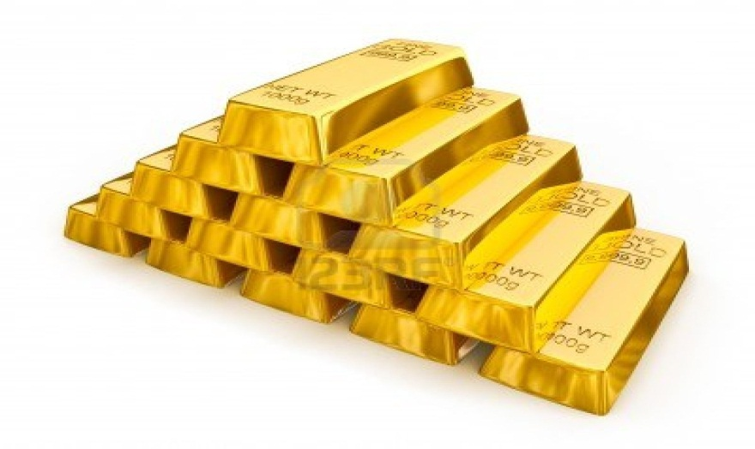
2000 সালে এক ভরি সোনার দাম ছিল ৭০০০ টাকা।
২০১৫ সালে এক ভরি সোনার দাম ৪৪০০০ টাকা।

Slide 13
ভবিষ্যত মূল্য নির্ণয়ের সূত্র
বর্তমান মূল্য(১+সুদের হার)
বাৎসরিক মেয়াদ
ভবিষ্যত মূল্য (FV)
FV = PV(1+i)
n

Slide 14
দলগত কাজ
বার্ষিক ১০% সুদে ৫০,০০০ টাকা ব্যাংকে জমা রাখলে ৫ বছর পর কত টাকা পাওয়া যাবে ?

Slide 15
মূল্যায়ন
বর্তমান মূল্য ও ভবিষ্যত মূল্যের মধ্যে মূল পার্থক্য কী ?
কখন সূত্রে m ব্যবহৃত হয় ?
সরল সুদ ও চক্রবৃদ্ধি সুদের মধ্যে কোনটি বেশি হয়ে থাকে ?

Slide 16
বাড়ির কাজ
বার্ষিক ৮% সুদে ১০ বছর পর ৬০,০০০ টাকা পেতে হলে প্রতি বছর ব্যাংকে কত টাকা জমা করতে হবে ?

Slide 17
সবাইকে ধন্যবাদ

